Slide 1
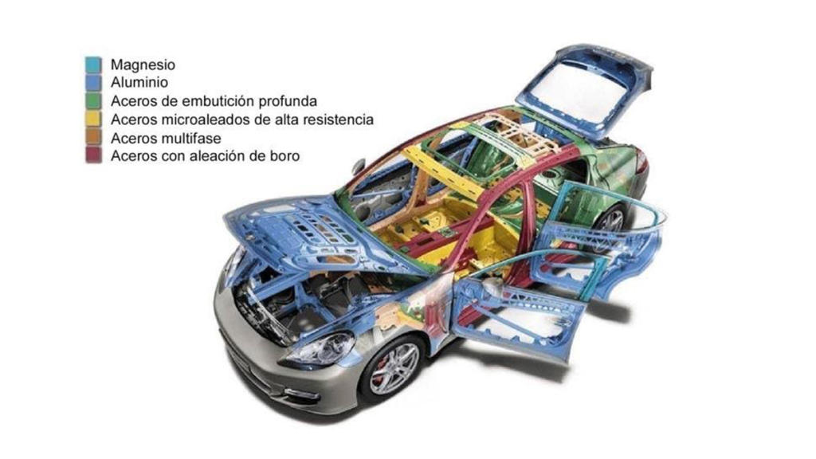
MATERIALES
Suele estar construido en diferentes materiales, dependiendo de la rigidez, costo y forma necesaria. Los más habituales como el aluminio. Las piezas que lo componen son por lo general turbos, o vigas, de diferentes calibres y funciones en la estructura.

